Slide 1
Migration RxSwift Project to MVVM pattern
정영빈(YeongBin Jeong)
bbangbin18@gamil.com

Slide 2
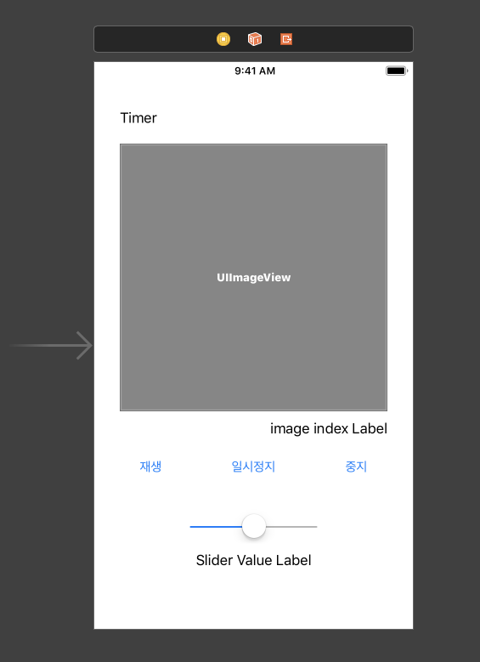
기능
다음과 같은 화면을 가지는 앱
슬라이더 값 (1 ~ 11)을 주기로 랜덤이미지를 가져오는 앱
재생 버튼 – 이미지 가져오기 시작
일시정지 – 이미지 가져오기 일시정지
중지 – 이미지 가져오기 중지

Slide 3
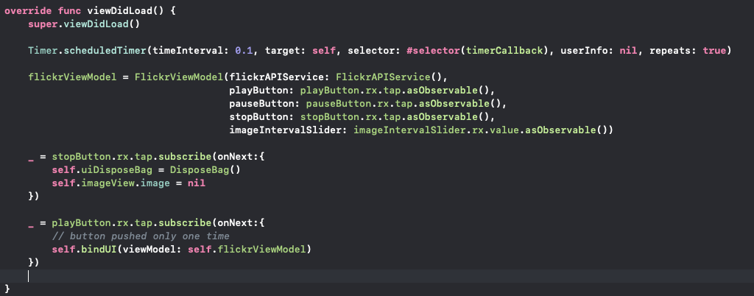
View
생성자를 통해 viewModel을 만든다
버튼 입출력에 따라
UI bind
UI bind Dispose

Slide 4
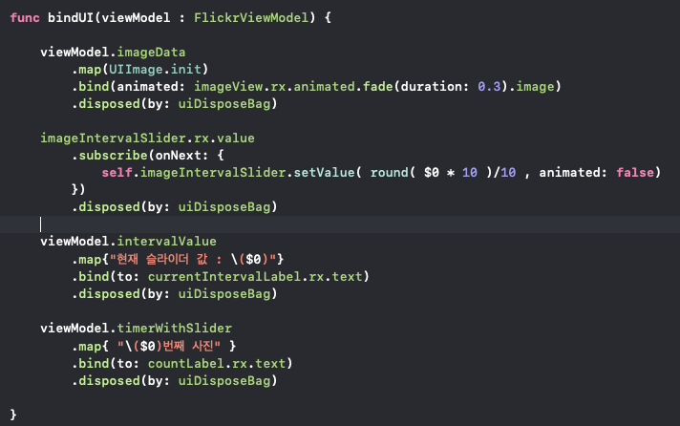
View
bindUI 함수 내부
image Binding (UIImage)
SliderValueSetter
timer interval binding (Label)
image index binding (Label)

Slide 5

ViewModel
Flow Chart
onNext
BehaviorSubject – Value : true
UISlider.rx.value
HTTP Request Trigger
intervalValue
Actual HTTP Request
Observable.timer - Int
getFlickrModel
intervalValue
Simple function
Check Index
Data ( contentOf : )
load image Data
View
Binding
UIImage

Slide 6
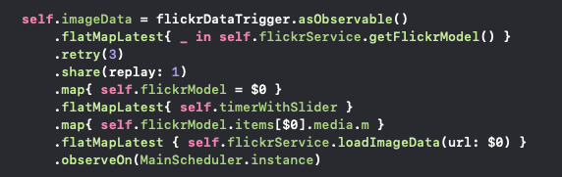
ViewModel
HTTP Request Trigger 이벤트 발생시 ( 맨 처음 , index > items.count )
getFlickrModel ( 실제 HTTP Request )를 통해 JSON 요청
timer를 통해 index증가시키며 이미지 출력

Slide 7
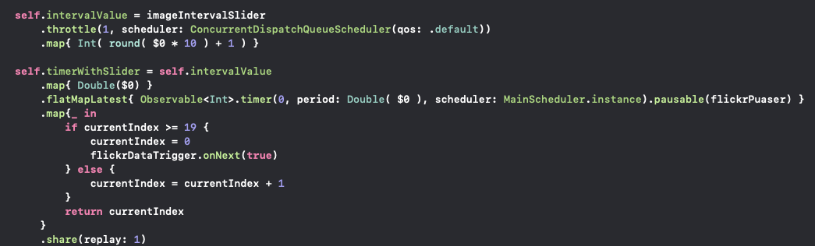
ViewModel
Slider 값을 받아와 timer 만들기
모든 구독자들에게 같은 시점에 같은 값을 보내기 위해 share operator 사용
Index를 매번 확인하며 items.count보다 커지면 새 데이터 요청
pause 기능을 위해 pausable 연산자를 timer에 사용

Slide 8
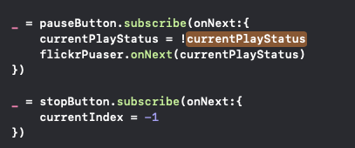
ViewModel
pause button 을 누를 시 true / false 값을 보내며 false~ true 구간에는 옵저버블 emit을 무시
stop버튼을 누를 시 , 다음 재생 때 0 번 이미지 부터 출력하기 위해 Index 초기화

